Slide 1
মাল্টিমিডিয়া ক্লাসে স্বাগতম

Slide 2
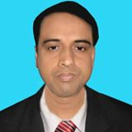
পরিচিতি
মো: আব্দুল মালেক
সহকারী শিক্ষক (কম্পিউটার)
কাজী আব্দুল মাজেদ একাডেমী
পাংশা, রাজবাড়ী।
মোবাইল : ০১৭১৭-০০২১৫১
ই-মেইল : abdulmalek1972p@gmail.com
Website: www.teachersnews24.com
শ্রেণিঃ নবম
বিষয়ঃ ব্যবসায় উদ্যেগ

Slide 3
চাকরি খুঁজছে এক ব্যক্তি

Slide 4
বিপথে যাওয়া তরুণরা

Slide 5
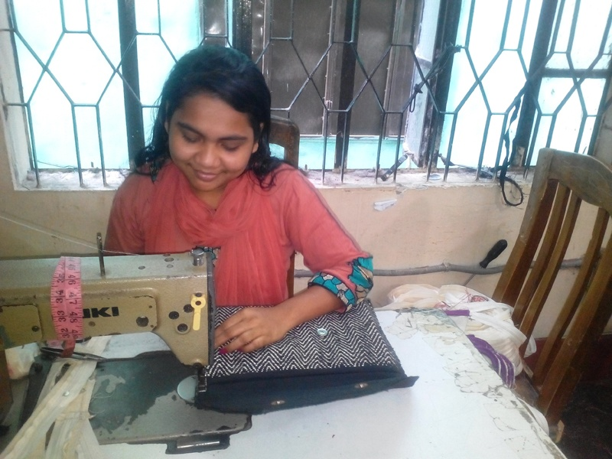
এক মহিলা জাল বুনন করছে
সেলাই মেশিনে কাজ করছে এক তরুণী

Slide 6
আত্মকর্মসংস্থান

Slide 7
শিখনফল---
এই পাঠ শেষে শিক্ষার্থীরা---
আত্মকর্মসংস্থান কী ব্যাখ্যা করতে পারবে।
আত্মকর্মসংস্থানের প্রয়াজনীয়তা ব্যাখ্যা করতে পারবে।
আত্মকর্মসংস্থানে উদ্বুদ্ধকরনের উপায়গুলো বর্ণনা করতে পারবে।
আত্মকর্মসংস্থানের ক্ষেত্রগুলো সনাক্ত করতে পারবে।

Slide 8
ব্যবসায়ী

Slide 9
জেলেরা মাছ ধরছে

Slide 10
ব্যাংক থেকে প্রশিক্ষণ নিচ্ছে নারী

Slide 11
দলীয় কাজ
তোমার আশেপাশে ১০টি আত্মকর্মসংস্থান মূলক পেশার নাম লিখ।

Slide 12
মূল্যায়ন
আত্মকর্মসংস্থান প্রয়োজন কেন?
আত্মকর্মসংস্থান এর পাঁচটি লাভজনক
খাত কী কী?

Slide 13
বাড়ির কাজ
সহায়তাকারী প্রতিষ্ঠান আত্মকর্মসংস্থানে গ্রহন করা কার্যক্রম ছক আকারে লিখে নিয়ে আসবে।
(১০টি কার্যক্রম)

Slide 14
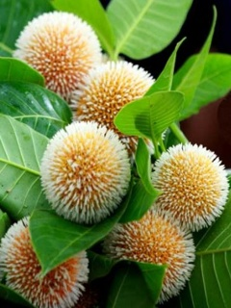
ধন্যবাদ

